Slide 1



따르릉
로그인
우리동네 자전거
따르릉(ver 서울)
이메일 주소
비밀번호
로그인 상태 유지
로 그 인
아이디 찾기? 비밀번호 찾기? 회원가입
공지사항 l 사이트 맵 l 문의

Slide 2
따르릉
로그인
필수 기능
우리동네 자전거
따르릉(ver 서울)
이메일 주소
비밀번호
로그인 상태 유지
로 그 인
아이디 찾기? 비밀번호 찾기? 회원가입
유효성 검사는 필수 기능,
여유되면 로그인 상태 유지 => 캐시 부분관련..
아이디, 비번 찾기 기능도 추가하면 좋을듯합니다.
공지사항 l 사이트 맵 l 문의

Slide 3
따르릉
로그인
우리동네 자전거
따르릉(ver 서울)
Come
With us!
이메일
인증번호
이메일 입력
이메일을 입력하세요
인증번호 입력
아이디
중복확인
아이디 입력
비밀번호
비밀번호 입력
비밀번호 확인
비밀번호 확인
닉네임
중복확인
닉네임 입력
성별
성별 선택
함 께 하 기
공지사항 l 사이트 맵 l 문의

Slide 4
따르릉
로그인
필수 기능
우리동네 자전거
따르릉(ver 서울)
Come
With us!
이메일
인증번호
이메일 입력
이메일을 입력하세요
인증번호 입력
비밀번호
비밀번호 입력
비밀번호 확인
비밀번호 확인
닉네임
중복확인
닉네임 입력
성별
성별 선택
함 께 하 기
유효성 검사는 기본기능,
인증번호는 찾아보니 백엔드 배우면 구현 가능할 것으로 보이지만 일단 보류, 중복확인은 여유 되면 구현해요
공지사항 l 사이트 맵 l 문의

Slide 5
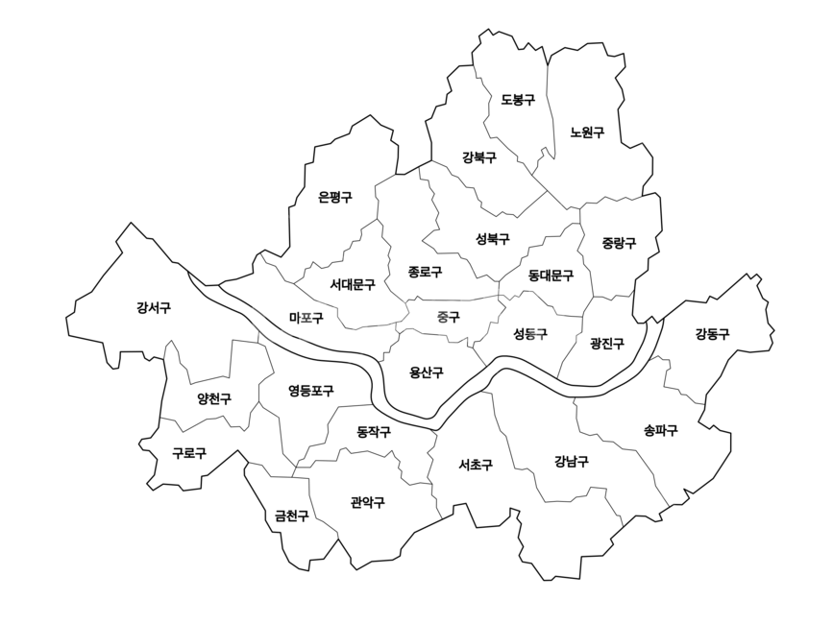
따르릉
로그인
예약하기
추천 명소
커뮤티니
예약확인 및 마이페이지
서울시 추천 명소를 확인해 보세요
지역을 클릭하면 해당 구의 추천 명소를
확인할 수 있습니다.
이미지
이미지
이미지
이미지
이미지
이미지
이미지
이미지
이미지
공지사항 l 사이트 맵 l 문의

Slide 6
따르릉
로그인
예약하기
추천 명소
커뮤티니
예약확인 및 마이페이지
서울시 추천 명소를 확인해 보세요
지역을 클릭하면 해당 구의 추천 명소를
확인할 수 있습니다.
이미지
이미지
이미지
이미지
이미지
이미지
이미지
이미지
이미지
서울시 지도에서 해당 구를 선택하면 아래 인스타처럼 이미지 출력, 이미지 클릭 시 추천명소 정보 출력(팝업 or 하단출력), 욕심내면 지도에 출력
공지사항 l 사이트 맵 l 문의

Slide 7
따르릉
로그인
예약하기
추천 명소
커뮤티니
예약확인 및 마이페이지
구 선택
이미지
이미지
이미지
이미지
이미지
이미지
이미지
이미지
이미지
이미지
이미지
이미지
2안) 서울시 지도 구현 힘들면 위의 방법으로 구현
공지사항 l 사이트 맵 l 문의

